Slide 1
Алгоритмы и структуры данных – 2-ой курс
Лекция 2. Алгоритм Эдмондса – Карпа. Блокирующие потоки.

Slide 2
Теорема Форда-Фалкерсона
Теорема (Форда-Фалкерсона): пусть G = (V, E) – сеть, а f – поток в этой сети. Тогда эквивалентны следующие три утверждения:
f – максимальный поток;
Остаточная сеть G_{f} не содержит увеличивающих путей;
|f| = c(S, T) для некоторого разреза сети G.
Докажем, что 1) ⇒ 2) ⇒ 3) ⇒ 1).
1) ⇒ 2): очевидно из рассмотренного ранее;
3) ⇒ 1): прямое следствие леммы 1.3.1.
Но как же доказать 2) ⇒ 3) ?

Slide 3
Метод Форда – Фалкерсона
Метод, или базовый алгоритм, Форда – Фалкерсона, ищет максимальный поток следующим образом:
Ford-Fulkerson-Base (G, s, t):
for каждого ребра (u, v) ∈ G.E:
(u, v).f = 0;
While существует путь p из s в t в остаточной сети G_{f} :
c_{f}(p) = min{c(u, v)|(u, v) ∈ p};
For all (u, v) in p:
(u, v).f += c_{f}(p);
(v, u).f -= c_{f}(p);

Slide 4
Метод Форда-Фалкерсона: эффективность
Если Ford-Fulkerson-Base завершает свою работу, то полученный поток f максимален;
Однако существует сеть и последовательность увеличивающих путей, при которых алгоритм работает бесконечно долго, причем последовательность величин промежуточных потоков не сходится к максимальному;
Если все пропускные способность целые, то Ford-Fulkerson-Base завершит свою работу; однако будет ли такой алгоритм эффективен?

Slide 5
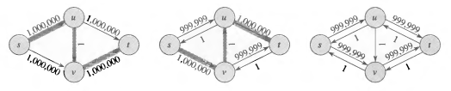
Метод Форда – Фалкерсона: эффективность - 2
Если на каждом шаге выбирается произвольный увеличивающий путь, то Ford-Fulkerson-Base может быть неэффективен;
Алгоритм Эдмондса – Карпа: в алгоритме Ford-Fulkerson-Base из всех удлиняющих путей выбираем кратчайший по количеству содержащихся в пути ребер!
Но насколько эффективен такой алгоритм?

Slide 6
Алгоритм Эдмондса – Карпа: эффективность
Пусть G = (V, E) – сеть, s, t – исток и сток; пусть f – поток в сети G;
Пусть d_{f}(v) – расстояние, т.е. минимально возможное количество ребер в пути из s в v в остаточной сети G_{f}; будем считать, что d_{f}(v) = +∞, если пути из s в v нет;
Лемма 1.4: пусть f и f’ – два последовательных потока, образовавшихся в процессе алгоритма Эдмондса – Карпа. Пусть c_{f’}(u, v) > 0, т.е. (u, v) – ребро в остаточной сети G_{f’} . Тогда d_{f}(v) ⩽ d_{f} (u) + 1.

Slide 7
Алгоритм Эдмондса – Карпа: эффективность - 2
Доказательство леммы 1.4:
Согласно условию леммы, f’ получается из f путем пуска потока вдоль некоторого кратчайшего пути;
Заметим, что если (u, v) – ребро в сети G_{f’}, то выполнен один из двух случаев:
(u, v) – ребро в сети G_{f}, и тогда d_{f}(v) ⩽ d_{f}(u) + 1 по свойствам кратчайших расстояний;
(v, u) – одно из ребер G_{f}, вдоль которых был пущен поток; в это случае d_{f}(v) = d_{f}(u) - 1 ⩽ d_{f}(u) + 1.
Таким образом, d_{f}(v) ⩽ d_{f}(u) + 1 выполнено для любого (u, v) – ребра сети G_{f’}, QED.
Пусть I – итерация алгоритма Эдмондса – Карпа; будет говорить, что I превращает поток f в поток f’, если f – поток, который был непосредственно перед I, а f’ – поток сразу после I;
Будем говорить, что итерация I пропускает поток по ребру (u, v), если f’(u, v) > f(u, v);
Также будем говорить, что I насыщает ребро (u, v), если f(u, v) != c(u, v), f’(u, v) = c(u, v); другими словами, ребро (u, v) было в G_{f}, но оно (ребро) отсутствует в G_{f’}.

Slide 8
Алгоритм Эдмондса – Карпа: эффективность - 3
Лемма 1.5: пусть f и f’ – два последовательных потока, образовавшихся в процессе алгоритма Эдмондса – Карпа. Тогда d_{f}(v) ⩽ d_{f‘}(v).
Доказательство леммы 1.5:
пусть l = d_{f ‘}(v), и пусть (s, u₁, u₂, …, u_{l-1}, v) – кратчайший путь в G_{f’}.
Тогда по лемме 1.4 d_{f}(v) ⩽ d_{f}(u_{l-1}) + 1 ⩽ d_{f}(u_{l-2}) + 2 ⩽ … ⩽ d_{f}(u₁) + l – 1 ⩽ d_{f}(s) + l = l = d_{f ‘}(v), QED.

Slide 9
Алгоритм Эдмондса – Карпа: эффективность – 4
Лемма 1.6: в процессе работы алгоритма Эдмондса – Карпа ребро (u, v) может насытиться не более, чем |V|/2 раз.
Доказательство леммы 1.6:
Пусть итерации I1 и I2 насытили ребро (u, v), причем I1 произошла раньше I2;
Пусть I1 переводит f1 в f1’, а I2 – f2 в f2’;
Так как I1 насытила ребро (u, v), то для того, чтобы I2 могла вновь пропустить поток по ребру (u, v), между I1 и I2 должна существовать итерация I3, переводящая f3 в f3’, которая пропускает поток по ребру (v, u). Тогда, пользуясь леммами 1.4 и 1.5: d_{f1}(u) = d_{f1}(v) – 1 ⩽ d_{f3}(v) – 1 = d_{f3}(u) – 2 ⩽ d_{f2}(u) – 2;

Slide 10
Алгоритм Эдмондса – Карпа: эффективность – 5
Доказательство леммы 1.6 - продолжение:
Таким образом, «между» итерациями I1 и I2 (I1 включительно, I2 невключительно) расстояние от s до u увеличивается как минимум на 2; так как это расстояние может быть либо меньше |V|, либо стать +∞, то насыщающих итераций может быть не более, чем |V| / 2 + 1.
Упражнение: проведите более точное рассуждение и докажите, что итераций может быть не больше, чем |V| / 2.
Можно ли, исходя из леммы 1.6, дать оценку времени работы алгоритма Эдмондса – Карпа?

Slide 11
Алгоритм Эдмондса – Карпа: итоговая асимптотика
Теорема 2: время работы алгоритма Эдмондса – Карпа не превосходит O(VE²).
Доказательство теоремы 2:
Каждую итерацию можно выполнить за время O(E) (храним сеть в виде списка смежности, пользуясь тем, что если c(u, v) = c(v, u) = 0, то f(u, v) = 0);
Каждая итерация насыщает хотя бы одно ребро;
Суммарное количество насыщений не превосходит O(VE) (лемма 1.5); следовательно, и количество итераций есть O(VE);
Тогда и общее время работы алгоритма есть Е*O(VE) = O(VE²). Теорема доказана.
Таким образом, мы получили первый алгоритм поиск максимального потока, время работы которого: а) не зависит от величин пропускных способностей; б) зависит полиномиально по V и E. Но существует ли более быстрый алгоритм?

Slide 12
Блокирующие потоки. Алгоритм Диница.

Slide 13
Слоистая сеть - определение
Пусть G = (V, E) – сеть, а вершины s и t – исток и сток в ней;
пусть d(v), v∈V – длина минимального по количеству ребер пути из s до v, состоящего лишь из ненасыщенных ребер (либо +∞, если такого пути не существует);
Сеть G = (V, E) называется слоистой, если для любого ребра (u, v) ∈ E: d(v) = d(u) + 1;
Пусть также Layer(G) - функция, которая удаляет из сети G все ребра, не удовлетворяющие условию «слоистости»; т.о., Layer(G) – слоистая сеть.

Slide 14
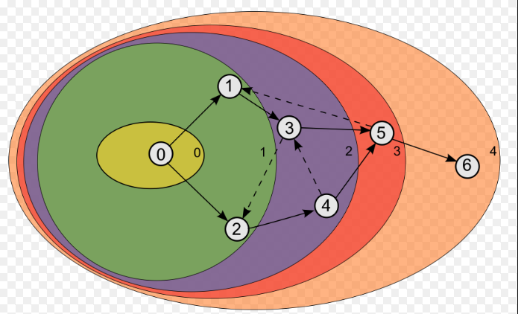

Slide 15
Блокирующий поток: определение
Пусть G = (V, E) – сеть, и f – поток в ней.
Поток f называется блокирующим, если не существует такого потока f’ в сети G, что:
∀(u, v) ∈ E: f(u, v) + f’(u, v) ⩽ c(u, v);
|f’| > 0.
Другими словами, на любом пути из s в t найдется хотя бы одно насыщенное ребро.
Заметим, что такой ненулевой поток f’ может существовать в остаточной сети; т.о., блокирующий поток не обязан быть максимальным потоком.

Slide 16
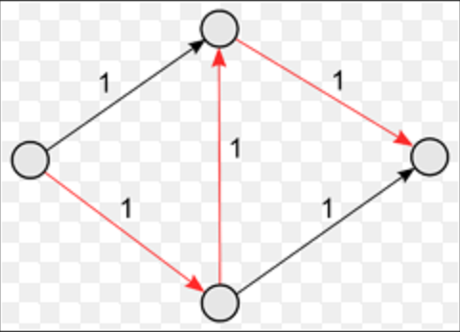

Slide 17
Метод блокирующих потоков
Рассмотрим следующий «праалгоритм»:
Пусть G = (V, E) – сеть, s и t – исток и сток. Пусть G_{ost} – остаточная сеть.
While (в G_{ost} есть путь между s и t):
G_{ost}‘ := Layer(G_{ost});
Найти в G_{ost}‘ блокирующий поток; запустить этот поток в G_{ost};
В конце получаем максимальный поток.
Согласно лемме 1.5, расстояние в остаточной сети от s до t увеличивается (ибо блокирующий поток можно декомпозировать на пути, каждый из которых является кратчайшим);
Следовательно, «праалгоритм» совершает не более, чем V итераций. Но каким же образом искать блокирующий поток в слоистой сети?

Slide 18
Блокирующие потоки в слоистой сети: алгоритм Е.Диница
Пусть G – слоистая сеть, и пусть расстояние между s и t равно k;
Идея 1: будем пытаться пропускать поток по путям длины k, пока это возможно; поток по каждому пути должен насытить хотя бы одно ребро;
Базируясь на этой идее, можно найти блокирующий поток за O(E²); алгоритм, по сути, оказывается алгоритмом Эдмондса – Карпа.
Но можно ли искать блокирующие потоки быстрее?

Slide 19
Блокирующие потоки в слоистой сети: алгоритм Е.Диница
Идея 2: будем искать очередной путь с помощью DFS-а; однако если DFS попытался пройти по очередному ребру (u, v) и не смог найти путь, то нужно удалить ребро (u, v) из сети G; также следует поступать и с насытившимися ребрами.
Удаление ребер реализовать очень просто: будем хранить сеть в виде списка смежности; для каждой вершины заведем указатель, который указывает на ребро, с которого нужно начинать DFS из этой вершины; чтобы «удалить» ребро, нужно просто сдвинуть соответствующий указатель к следующему ребру!

Slide 20
Блокирующие потоки в слоистой сети: алгоритм Е.Диница: эффективность
Какова же эффективность алгоритма Диница?
Заметим, что с асимптотической точки зрения, выполняется лишь два типа действий:
Удаление ребра;
“Прохождение” потока по найденному пути.
Суммарное время удаления ребер – O(Е);
Каждое “прохождение” выполняется за время O(V) и насыщает одно из ребер;
Таким образом, блокирующий поток удалось найти за время O(VE); общее же время работы алгоритма Диница равно O(V²E)!
Упр.1: можно ли улучшить оценку, если все пропускные способности графа равны 1?
Упр. 2: А точна ли оценка O(V²E)?

